Slide 1

软件项目管理
书法字
分析与生成
团队成员：李学鑫、蔡泽、王怡

Slide 2
CONTENTS
数据集处理
项目规划
可视化展示
数据清理集成
数据存储整合
深度学习
字库生成
前端界面
书法字生成
笔划分析

Slide 3
数据集处理
数
数据获取
数据清理
理
据
处
数据存储
数据整合

Slide 4
项目规划
本项目主要分为三个模块进行，分别是深度学习生成对抗网络、字库生成系统和前端界面。每个模块由一人主导负责，其余队员协同合作，保障项目的顺利推进。
1
深度学习
3
前端界面
深度学习
蔡某泽
字库生成
王以怡
2
字库生成
前端界面
李学鑫
4
团队合作

Slide 5
项目规划
规划一
深度学习生成对抗网络
通过 STYLEGAN 模型生成字库中不存在的字，使其风格与原风格相一致
规划二
字库生成系统
通过笔划拆分、风格特征度分析进行笔划组合，部首组合与独体字选取
规划三
前端界面
为了更好展示项目成果，美化并突出项目特点

Slide 6
可视化展示
书法字
深度学习
书法字分析与生成
软件项目管理

Slide 7
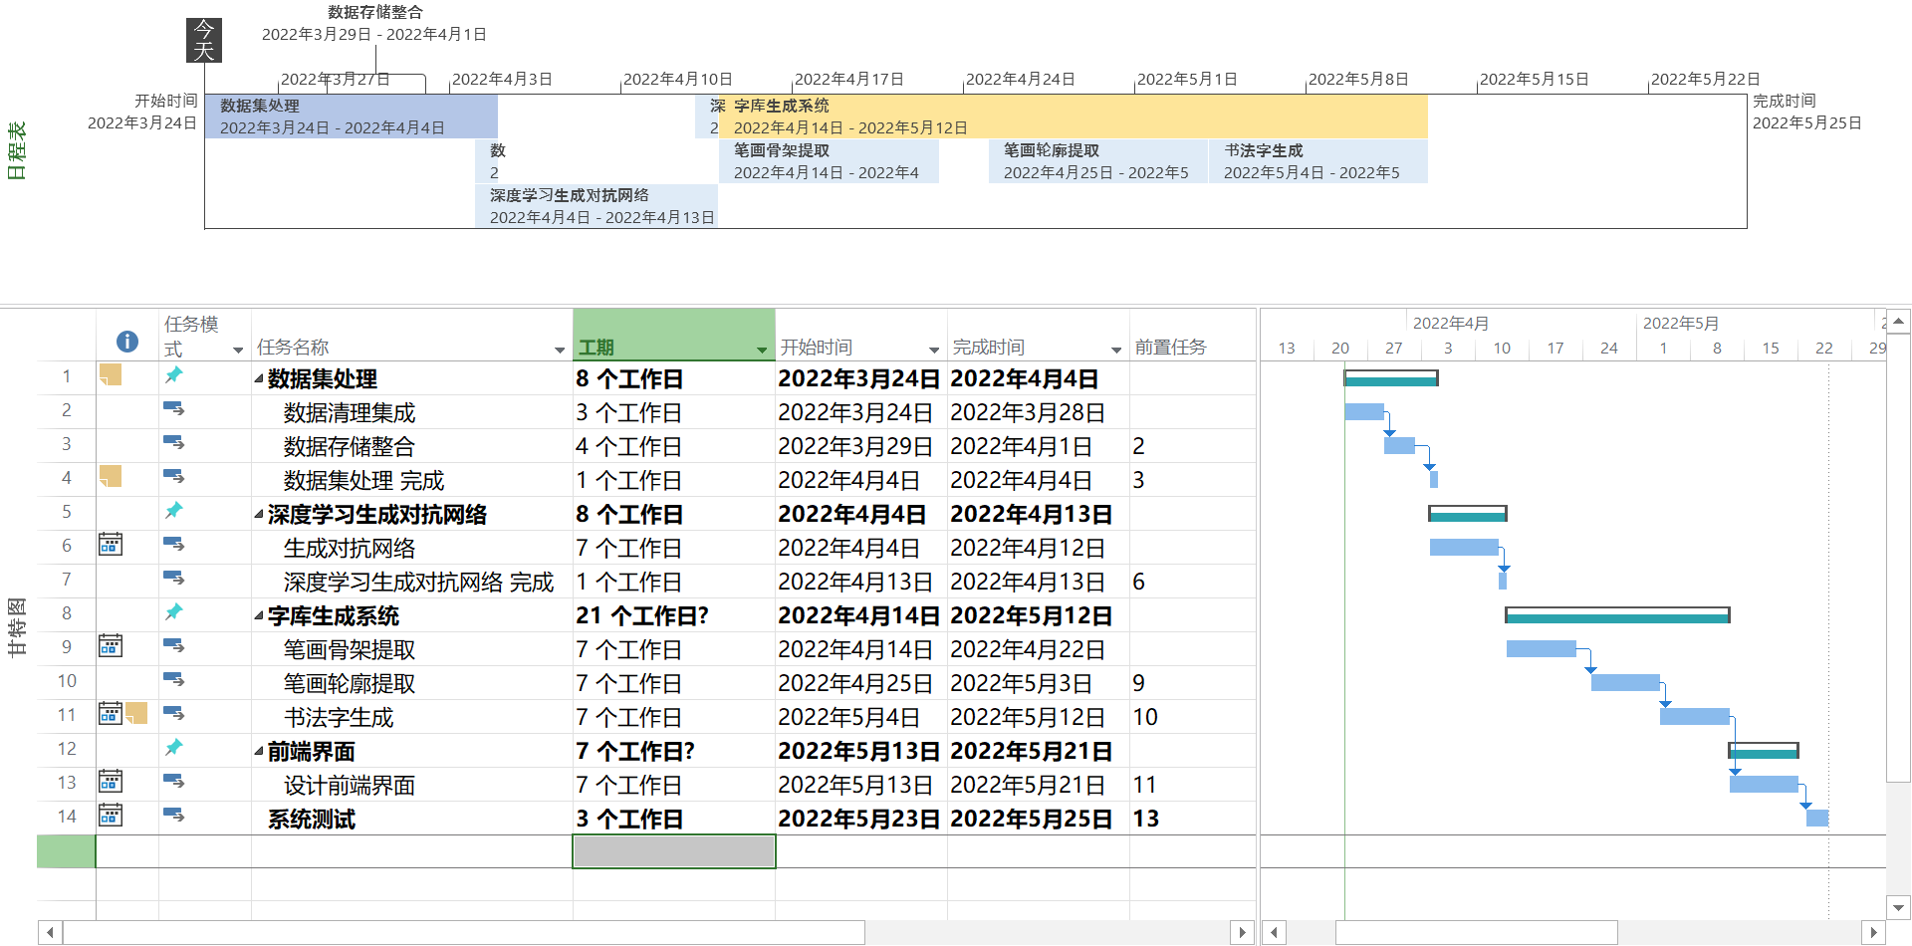
项目计划:

Slide 8
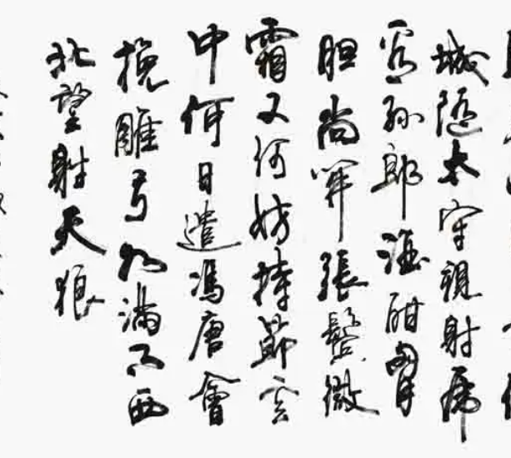
感谢观看
THANK YOU

